Slide 1

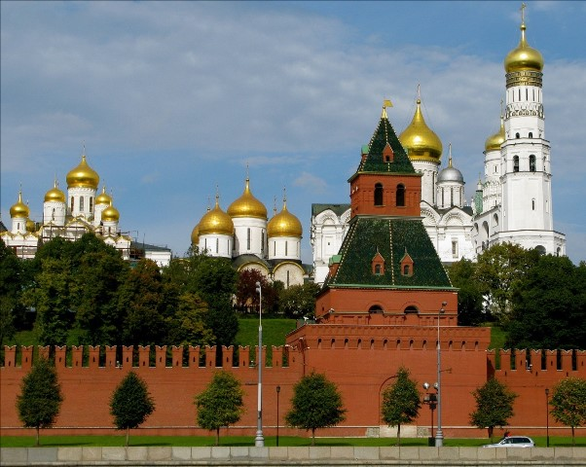
Muros famosos en el mundo
2ª Parte de 3

Slide 2
Muros de Babilonia
Probablemente la parte más conocida de las murallas de Babilonia
es la Puerta de Ishtar, construida en el 580 a.C ,
fue sin duda la más bella de las puertas de la ciudad.
Dicha puerta abría paso a las procesiones religiosas que se dirigían
al templo de Marduk (Dios Sumerio) y a la Torre de Babel.
Por su parte, Ishtar, diosa del amor y de la guerra, dio nombre
a la famosa puerta que comprendía dos gruesos cuerpos
de altura diferente con dos torres cada una.
Revestida en su superficie con ladrillos esmaltados
de tonos azules y verdes, su decoración estaba compuesta
de 575 figuras de dragones, toros y grifos.

Slide 3
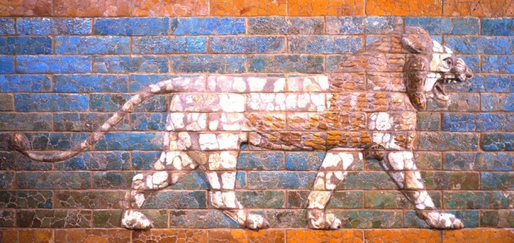
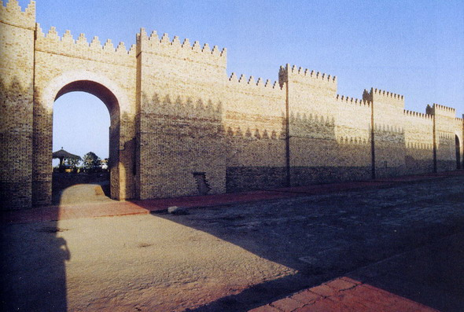
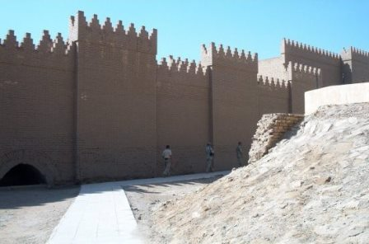
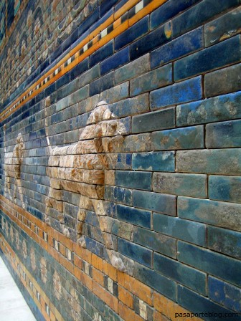
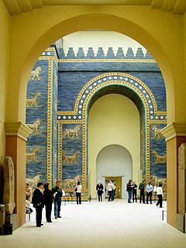
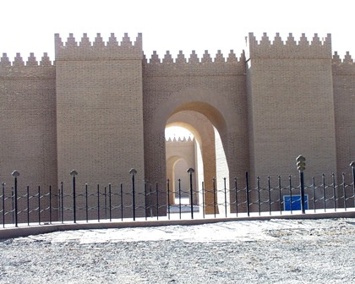
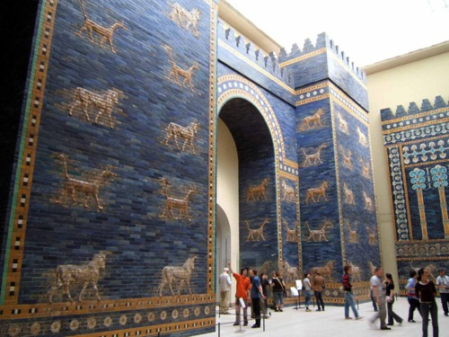
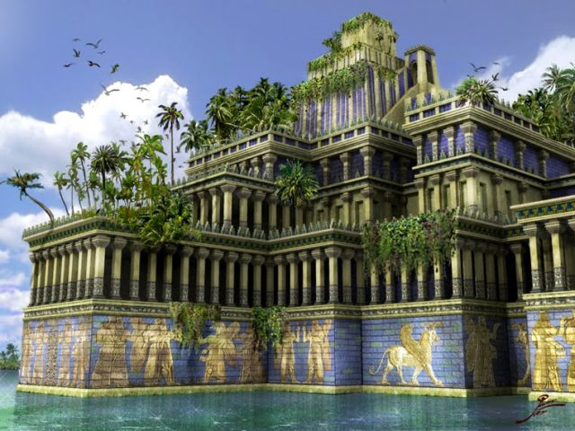
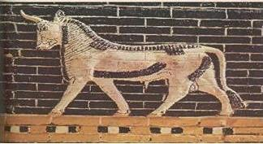
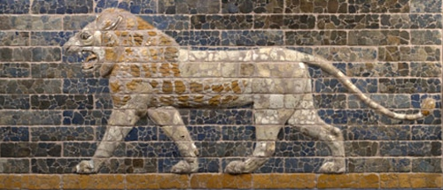

Slide 4
Muros de Constantinopla
Tanto por mar como por tierra Constantinopla estaba bien cercada,
con un muro simple por el lado del mar, y doble por el de tierra.
Por el lado de tierra había un foso de 18 metros,
que rodeaba un camino exterior de 14 metros de anchura.
Tras él se elevaba un muro de 9 metros de alto,
parapeto del muro interior (de 11 metros de altura y 5 de grosor)
que se levantaba tras dejar un camino interior de 20 metros.
En el muro interior se elevaban grandes torres cuadradas,
flanqueadas por torres circulares.
La majestuosidad del conjunto culminaba con la Puerta de Oro,
entrada monumental con grandes pilastras de mármol,
y enormes estatuas de elefantes, constaba de tres puertas, fabricadas
de hierro e insertadas en planchas de oro, de las cuales la central
era más grande y solo se abría para permitir el paso del emperador.

Slide 5
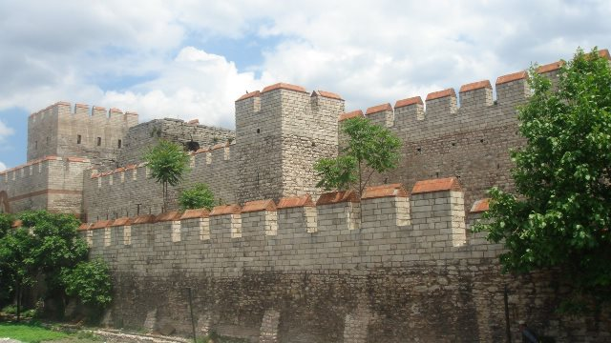
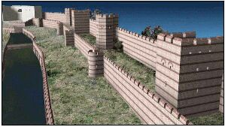
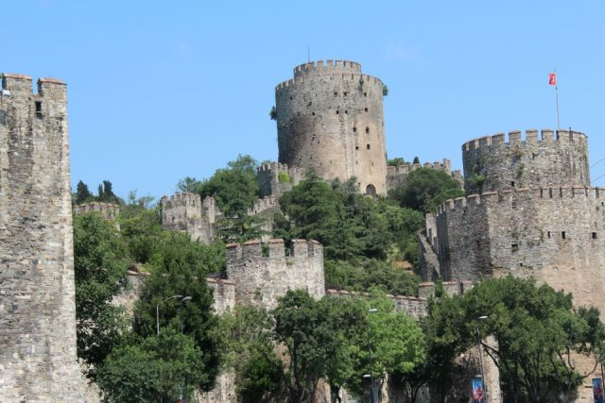
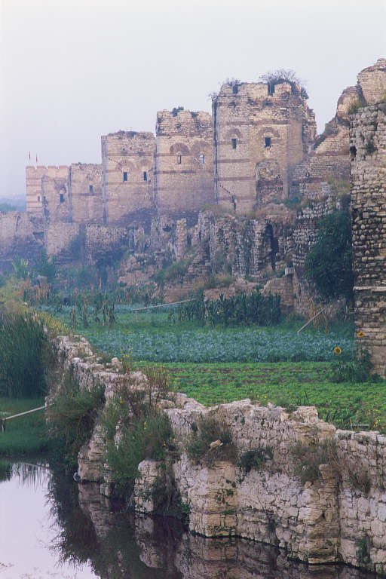
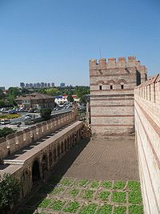
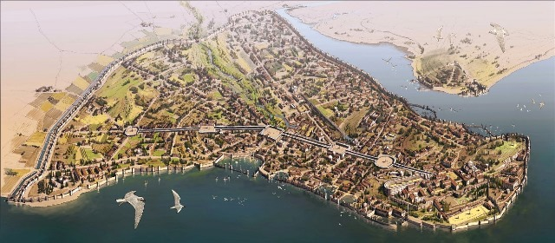
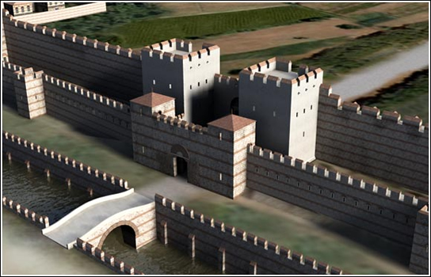
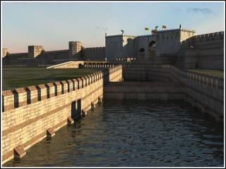
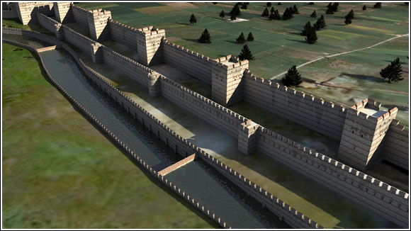

Slide 6
Murallas Aurelianas
Son una construcción militar de carácter defensivo construida en la ciudad de Roma
por el emperador Aureliano. Su longitud original fue de 19 kilometros, pero en la
actualidad sólo se conservan 12,5 kilómetros. El propósito de su construcción fue
defender Roma de las invasiones bárbaras, que comenzaron a partir del año 271.
El círculo completo rodeaba una superficie de 13,7 km².
Las paredes cuentan con 3,5 m de grosor y 8 m de altura
con una torre cuadrangular cada 100 pies romanos (29,6 m).
Fueron remodeladas en el siglo V, doblando la altura (llegando hasta 16 m), por
orden del general Flavo Estilicón, hombre fuerte del Imperio en época de Honorio.
Tenían forma de hexagono y en ellas se emplazaban 382 torres, 7.020 almenas,
18 puertas principales, 5 poternas, 116 letrinas y 2.066 ventanas exteriores.
Constituyen un ejemplo de obra urbanística y desarrollo de la época, y en cierta
medida se adelantaron a la amenazada existencia de las ciudades en la Edad Media.
En el año 2001, 400 metros de las murallas fueron destruidos por una violenta
tormenta, pero se restauraron y reinauguraron en el año 2006.

Slide 7
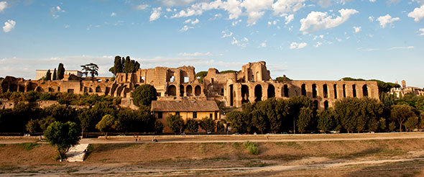
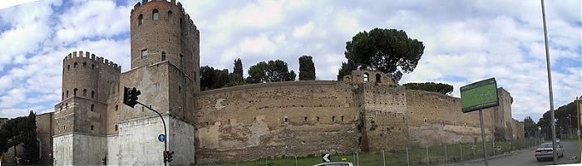
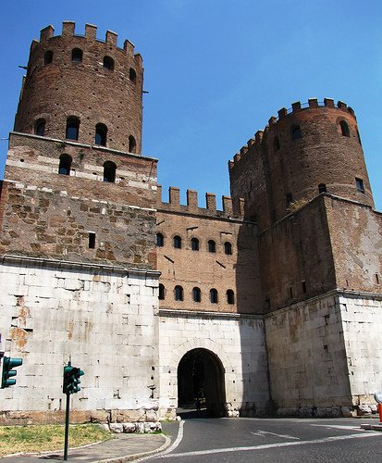
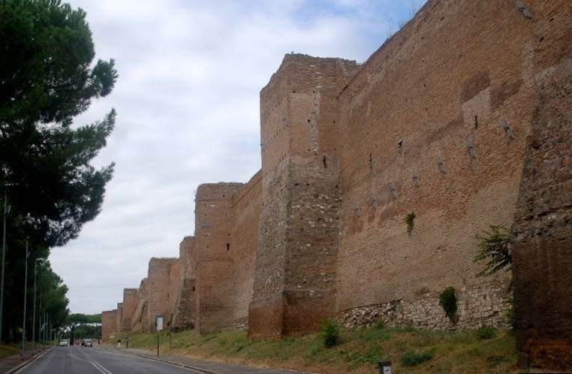
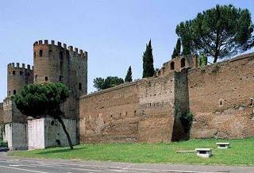
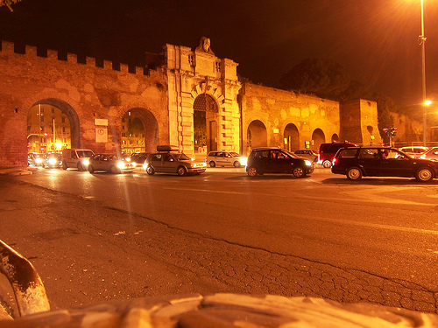
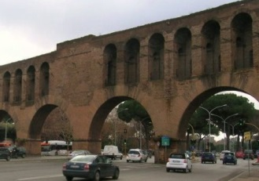
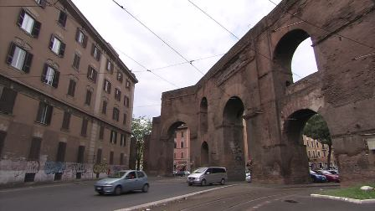
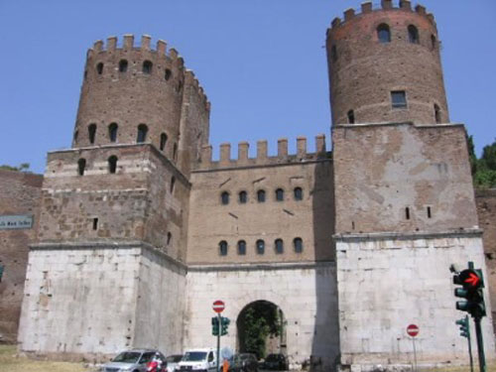
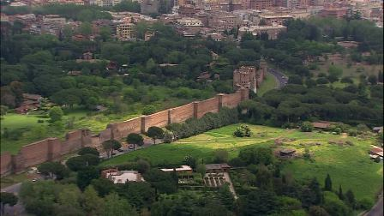
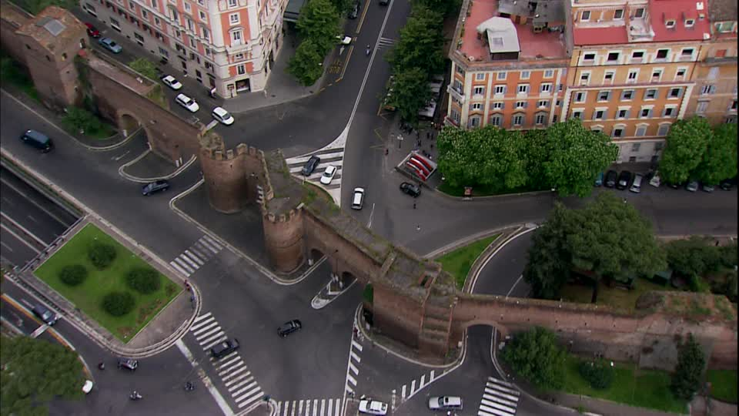
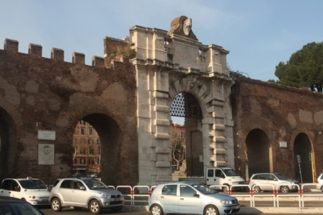

Slide 8
Murallas de Ávila
En la actualidad, el casco antiguo,
la muralla y las iglesias situadas extramuros
han sido declaradas Patrimonio de la Humanidad.
Las murallas son el símbolo universal y monumento más destacado
que acoge la ciudad de Ávila.
Su importancia se deriva por ser el recinto amurallado medieval
mejor conservado de España y probablemente de toda Europa.
El carácter militar de la muralla es eminentemente defensivo
y se mantuvo aún con las reformas realizadas en el siglo XIV que la reforzaron.
Es propiedad del Estado español y está gestionada por el ayuntamiento de Ávila.
Algunos tramos, los que coinciden con algunos edificios como palacios e iglesias
(entre ellas la catedral) son privados.

Slide 9
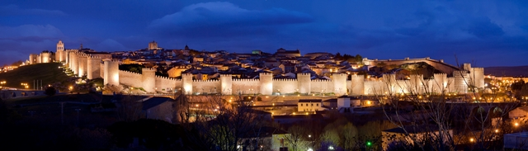
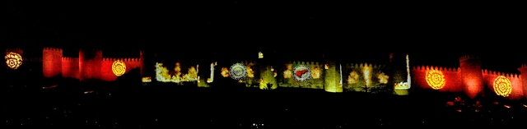
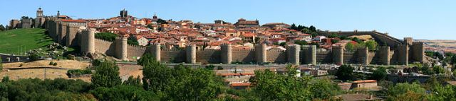
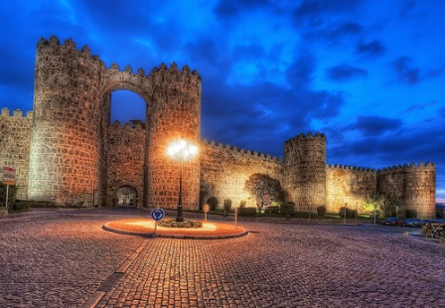
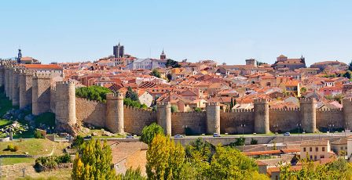
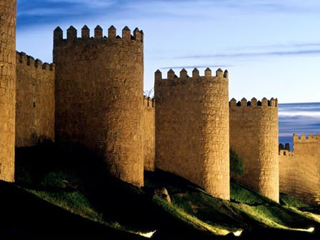
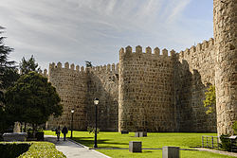
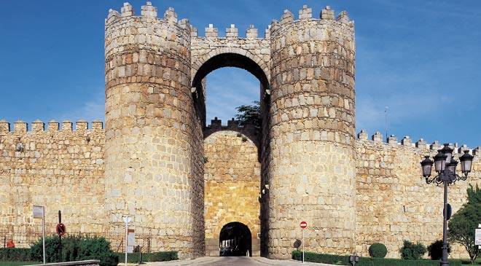
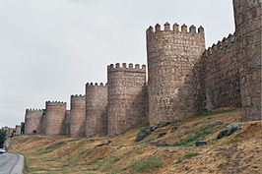
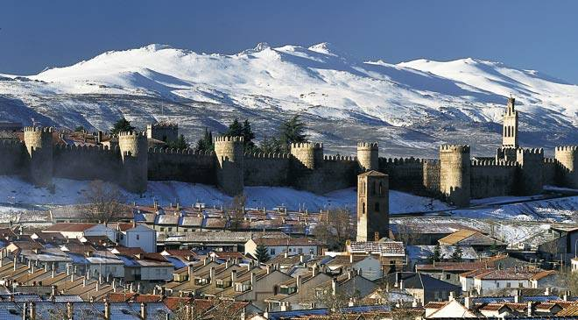
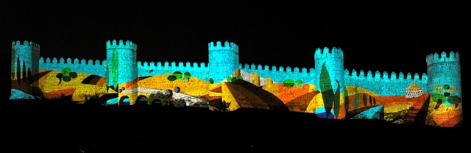
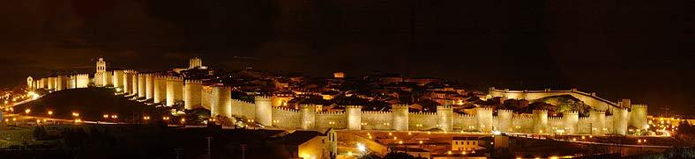
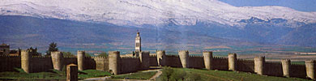

Slide 10
Muralla de Derry
La única ciudad amurallada que queda en Irlanda es Derry
o Londonderry como también la llaman.
Es, al mismo tiempo, uno de los más bellos ejemplos
de ciudadelas en toda Europa.
Estas murallas fueron construidas entre 1613 y 1618
como defensa de los irlandeses de los primeros colonos ingleses
y escoceses en la zona.
Son estas murallas las que hacen a Derry
un destino único de turismo.
Puedes caminar por ellas y contemplar la ciudad
y en esa caminata descubrir trazos de la historia,
la cultura y la herencia de un pueblo.

Slide 11
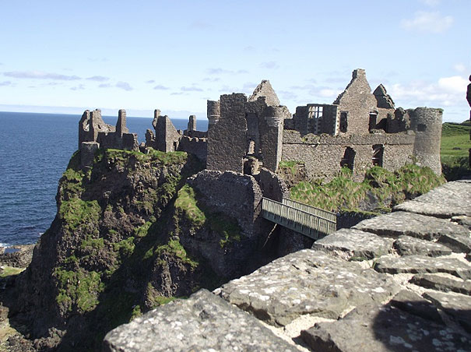
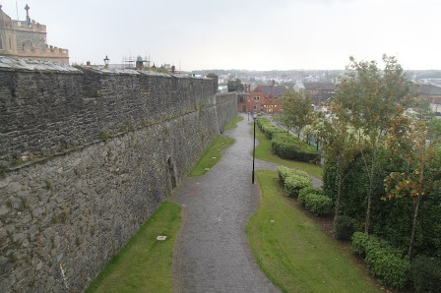
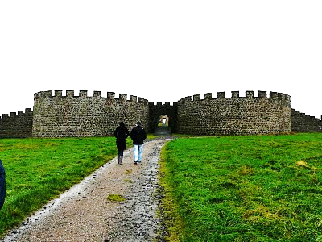
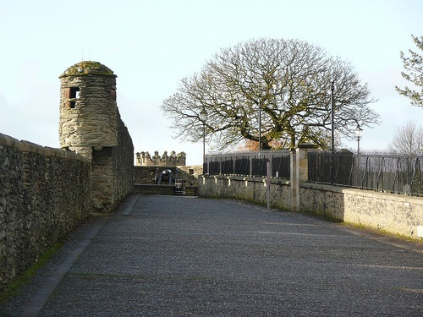
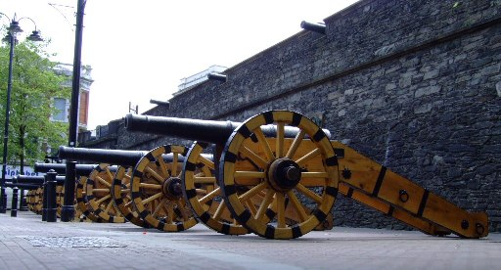


Slide 12
Esquina Derry Libre
Las comunidades divididas en Irlanda del Norte
Durante años, las calles de muchas ciudades de Irlanda del Norte ha sido escenario
de enfrentamientos violentos entre grupos armados de las comunidades católica
y protestante.
Para tratar de evitar los conflictos, en 1969 se levantó una barrera en Belfast
que separaba los barrios en los que vivían ambos grupos.
Desde entonces, las distintas barreras han llegado a alcanzar los seis metros
de altura y su longitud en diferentes puntos va desde varios cientos de metros
hasta los cinco kilómetros.
En total, se calcula que en todo el territorio hay un centenar de muros
que suman unos 20 kilómetros.
Aunque desde la firma de los Acuerdos del Viernes Santo de 1998,
los enfrentamientos prácticamente han desaparecido,
los muros continúan en pie y las puertas de metal que separan
al este unionista del mayoritariamente independista oeste
siguen cerrándose cada noche, en una especie de toque de queda tácito.

Slide 13




Slide 14
El Muro de Lennon en Praga
Es una pared, que en su día fue una más de las que se podían encontrar
en cualquiera de los edificios del barrio de Malá Strana en la capital
de la República Checa: Praga, pero que desde principio de los años 80
recibe este nombre al ser continuamente decorada
con nuevos graffities inspirados en la figura de John Lennon
y con pedazos de canciones de Los Beatles.
El muro se encuentra situado en la plaza Velkopřevorské náměstí,
frente al Palacio Buquoy, que alberga la embajada francesa
y es propiedad de los Caballeros de la Orden de la Cruz de Malta
que permiten que se sigan pintando ininterrumpidamente
nuevos graffities en el mismo.
El origen del muro tal y como se le conoce hoy se remonta a la fecha
en la que John Lennon es asesinado en 1980.

Slide 15




Slide 16
El líder de los Beatles era venerado como un héroe
por los pacifistas de centro y este de Europa en una época
en el que las autoridades comunistas de estos países prohibían incluso
la reproducción de las canciones del mismo
por su mensaje considerado como subversivo.
Tras la muerte de Lennon, en el muro apareció un retrato del artista
junto a pintadas con frases desafiantes hacia las autoridades.
La policía comunista procedió al borrado de las mismas
pero cada vez que lo intentaban, las pintadas volvían a repetirse
apareciendo además pedazos de canciones de los Beatles
así como dibujos de flores, mensajes pacifistas y otras expresiones
de la juventud de la época.
Ni tan siquiera la instalación de cámaras de vigilancia nocturna
pudo evitar que las pintadas se repitieran cada vez que eran "limpiadas“
por las autoridades.

Slide 17



Slide 18
Hoy el muro se entiende no sólo como un memorial a la figura de Lennon,
sino también como un monumento a la libertad de expresión
y a la rebelión no violenta que la juventud checa interpuso
ante un régimen autoritario.
Un grupo de desconocidos destrozó el turístico Muro de John Lennon
cubriendo por completo sus coloridos graffiti con pintura blanca.
En lugar de los lemas y símbolos de paz que recuerdan
al cantante de los Beatles, sólo se leía en letras grandes
"Wall is over" (se acabó el muro).
Esa iniciativa provocó enfrentamientos con las fuerzas de seguridad
comunistas.
En 1998 el mal estado de la pared original
hizo que tuviera que ser rehabilitada, pero tras dicha rehabilitación
las pintadas volvieron a aparecer inmediatamente.
Y el muro se convirtió en un símbolo del fin del comunismo
y un lugar de culto para fans de los Beatles de todo el mundo.

Slide 19



Slide 20
Muro de ladrillo
con inscripciones De nombres
de grupos musicales famosos
en liverpool

Slide 21


Slide 22
Pared de chicle
En la tierra donde “todo es posible”,
algo tan simple como el hábito de pegar el chicle masticado
debajo del pupitre escolar o en el asiento del colectivo
puede volverse una tendencia callejera.
Y a lo grande.
Tres ciudades estadounidenses tienen paredes
y callejones enteros decorados con chicles
de todos los colores y formas:
Seattle (Washington),
San Luis Obispo (California)
y Greenville (Ohio).

Slide 23




Slide 24

Originalidad del muro

Slide 25


Slide 26


Imágenes :
Internet
Texto :
Recibido por Email
Música:
varia
Interprete:
Diversos
Edición:
Eaglenest
Duración
19 minutos
54 segundos
02 de mayo de 2015
04:33
Disfruta de un excelente día
emiliomaguilar@hotmail.com

Slide 27







12:00
¿Te ha gustado?
Puedes ver más entrando
Aquí
Además puedes recibir powerpoints en tu correo electrónico suscribiéndote aquí:

